Slide 1
PROJEKT JAJKO ZREALIZOWANY PRZEZ: ARTUR KUCIŃSKI TOMEK KUCIŃSKI koordynowała mama ☺

Slide 2
Pierwszego dnia rozpoczęliśmy naszą dyskusję na temat jajka od pytania z czym kojarzy Ci się jajko, co przychodzi Ci najpierw do głowy. Chcieliśmy bowiem zrobić wstępną listę tematów związanych z jajkiem, które mieliśmy zgłębiać w kolejnych dniach. Chyba dlatego, że zbliżają się Święta Wielkanocne, pierwszym skojarzeniem chłopców było JAJKO WIELKANOCNE. Postanowiliśmy więc, że pierwszym tematem będzie rozmowa o jajku jako symbolu Wielkanocy, malowanie pisanek.

Slide 3
Następnie pojawiały się hasła: - kura znosi jajko - z jajka wykluwa się kurczak - jajko niespodzianka - pasta jajeczna i jajecznica Zatem planem na kolejne dni były prace i dyskusje: - jajko jako symbol Świąt Wielkanocnych, - czy tylko kura znosi jajko, jakie inne zwierzęta znoszą jajka, - jakie zwierzęta wykluwają się z jajek, - kształt jajka, z czego składa się jajko, - jajko w kuchni, jako surowe i gotowane, co można przyrządzić z jajek, czy jajka są zdrowe?

Slide 4
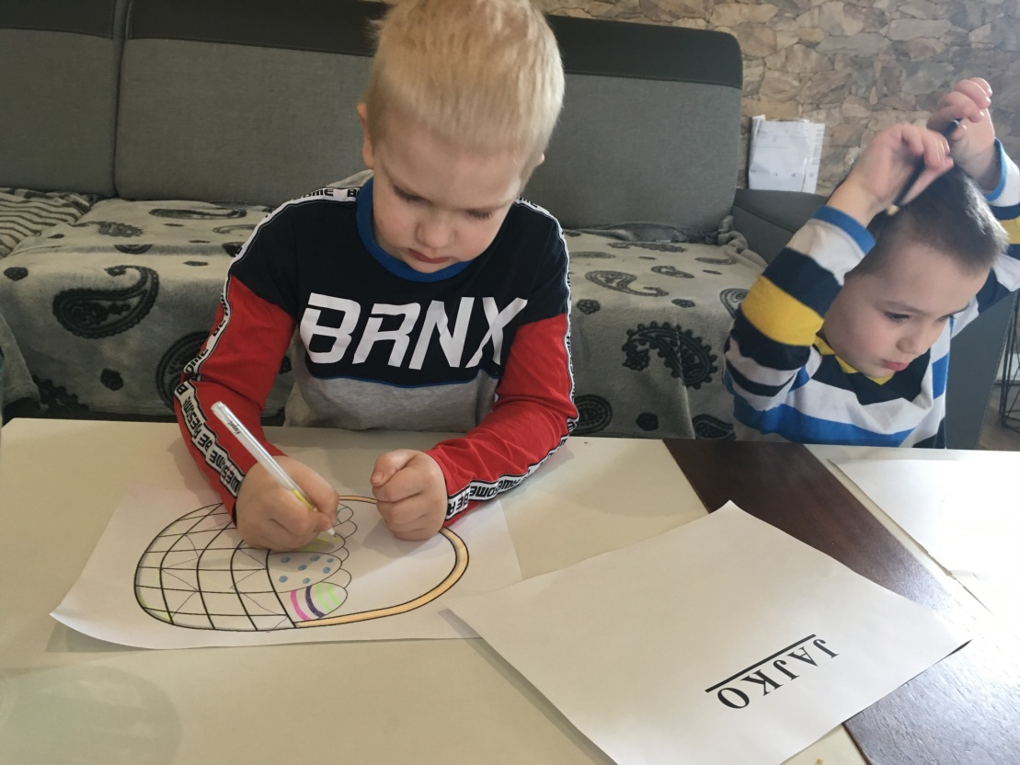
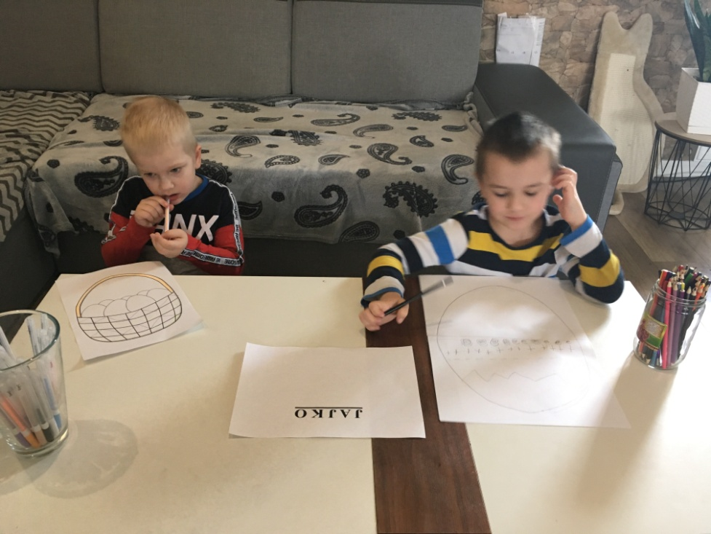
Pierwsze skojarzenie ze słowem JAJKO to jajko wielkanocne ;) Chłopcy wykonali prace plastyczne, Tomek narysował pisankę, Artur pokolorował malowankę przedstawiającą kosz pisanek.

Slide 5
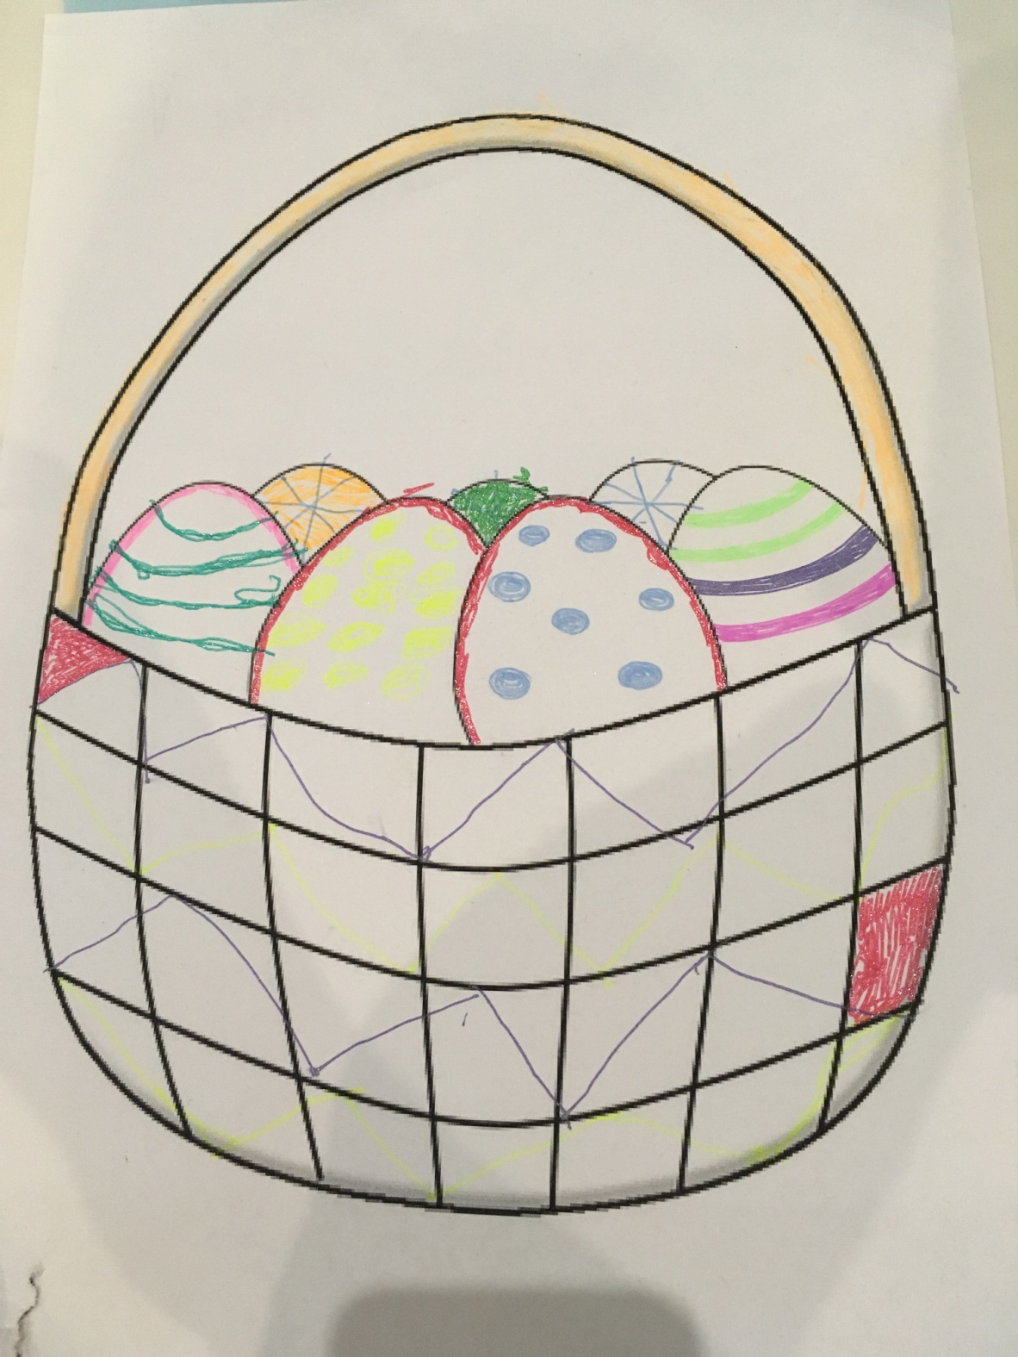
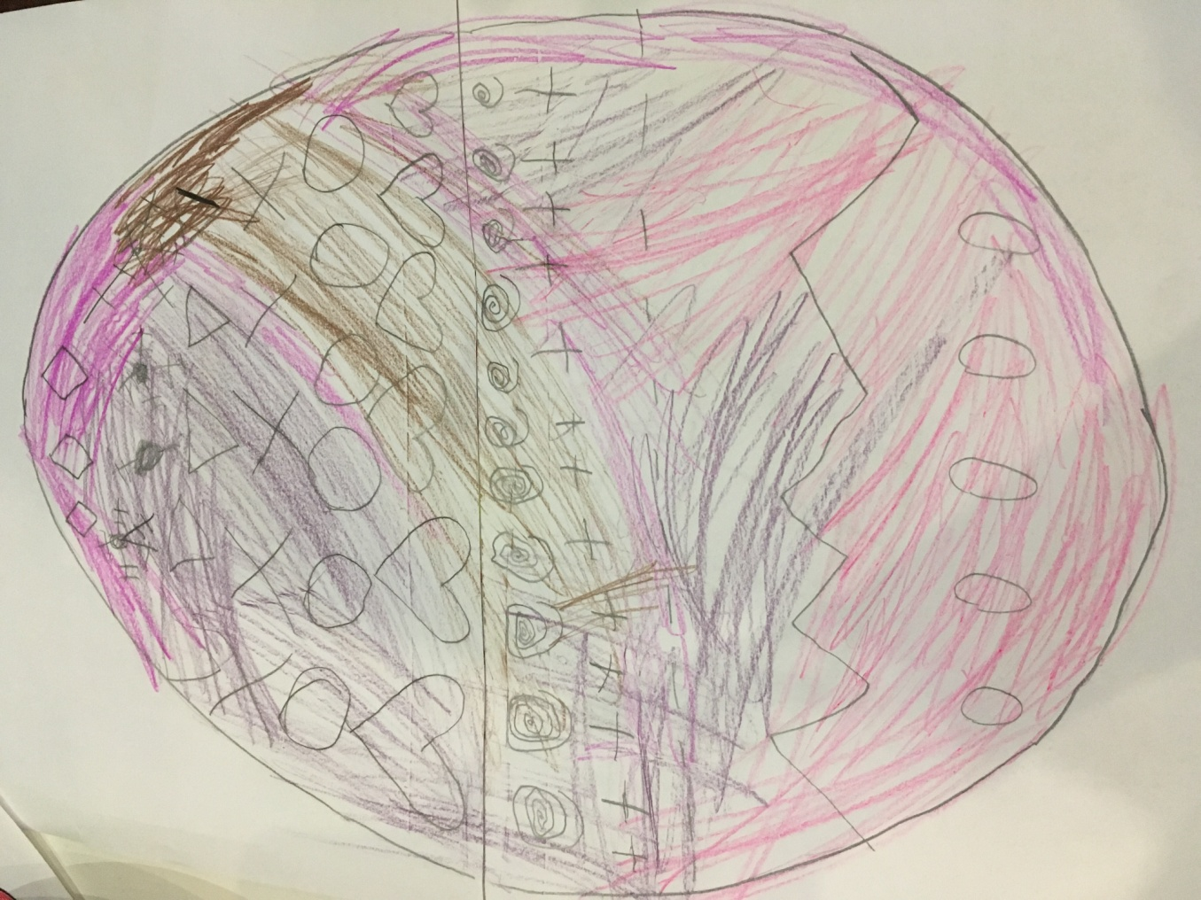

Slide 6
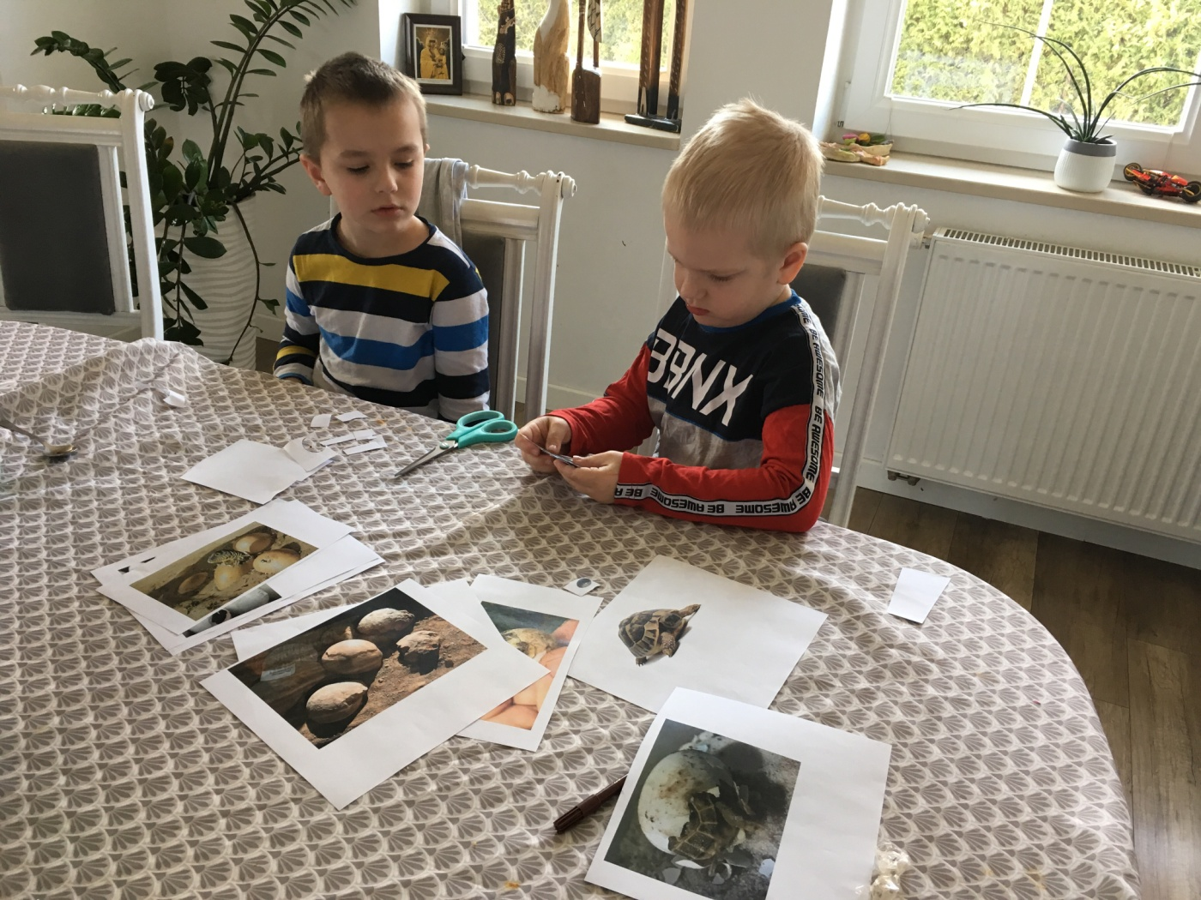
Drugiego dnia zastanawialiśmy się skąd się biorą jajka oraz jakie zwierzęta wykluwają się z jajek ☺

Slide 7
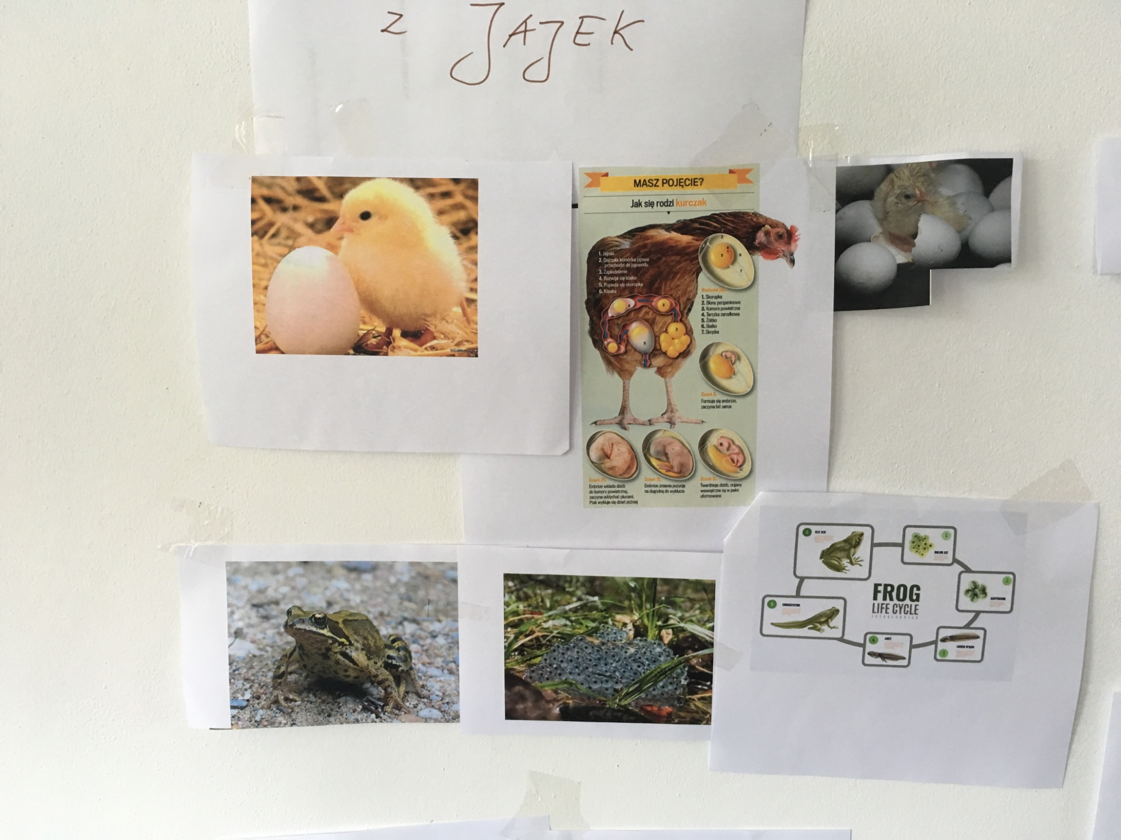

Slide 8
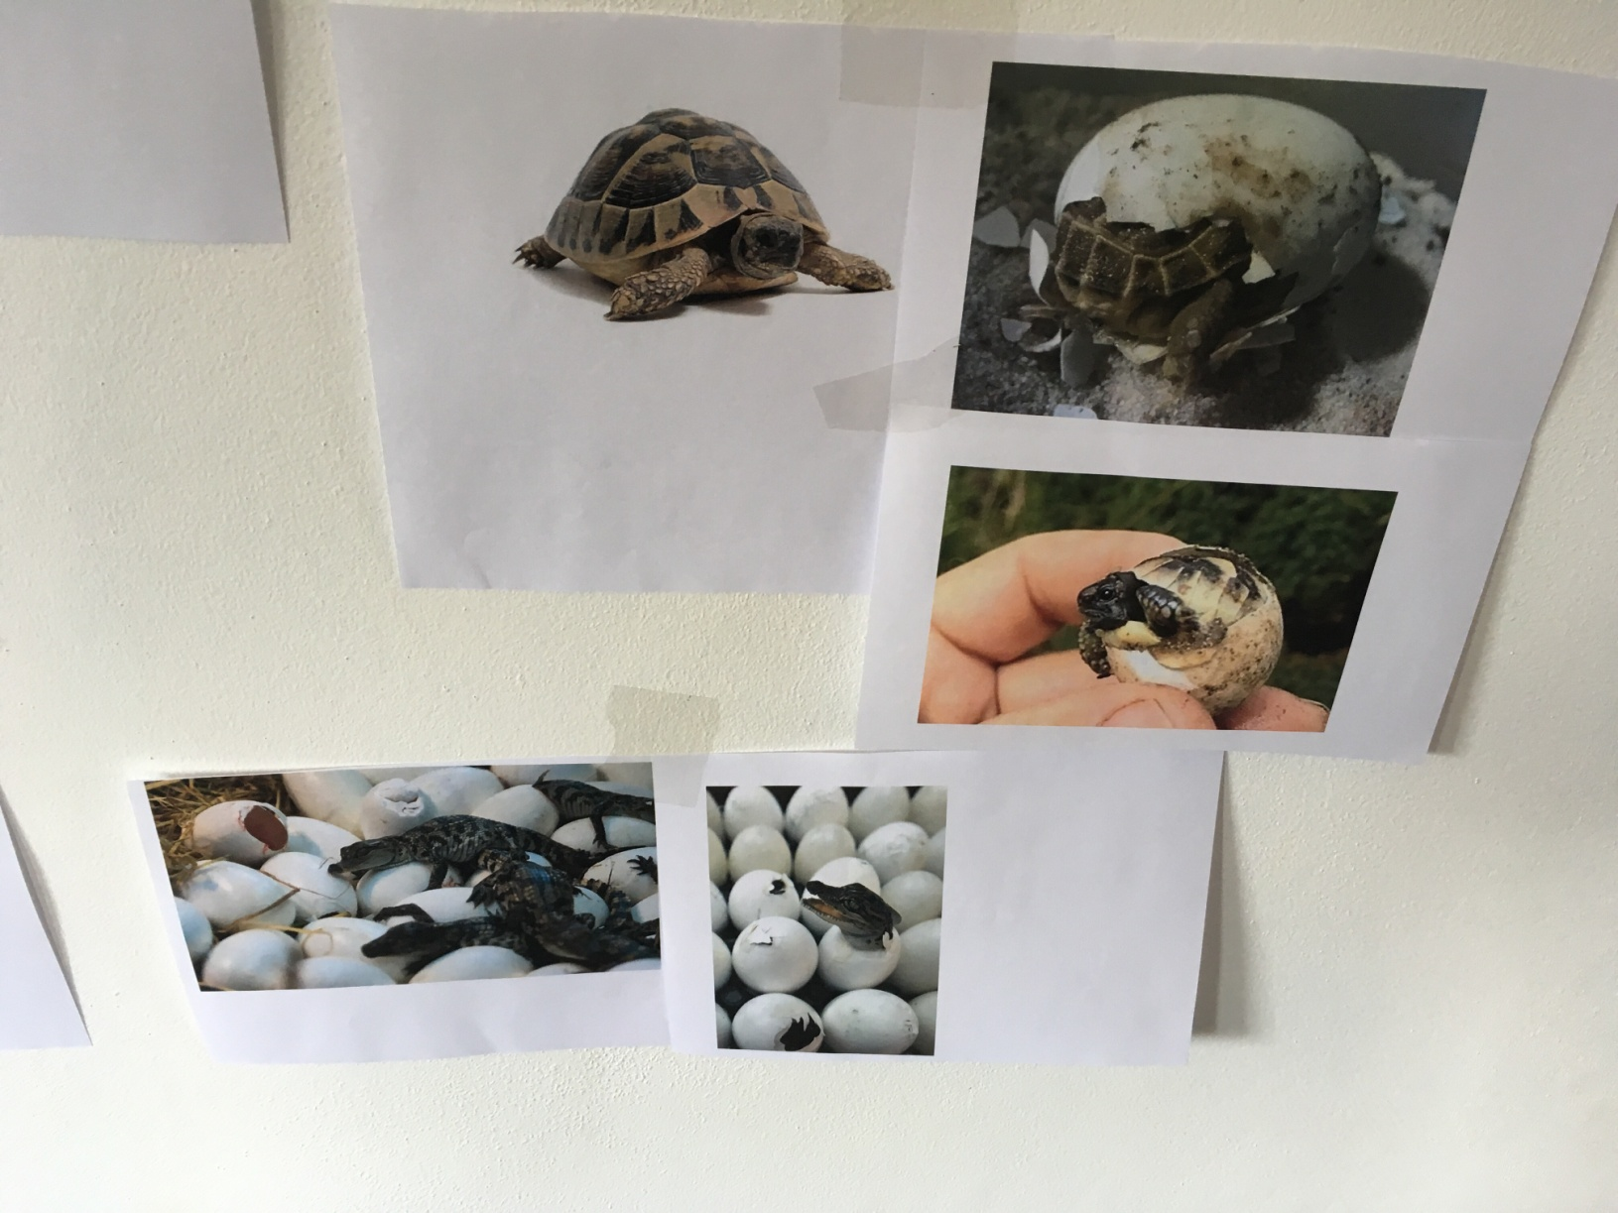

Slide 9
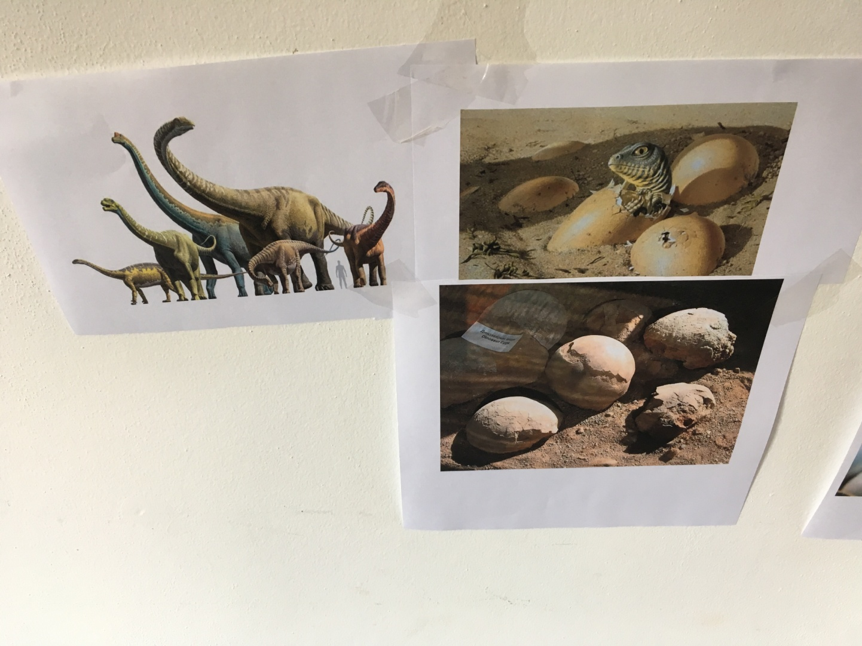

Slide 10
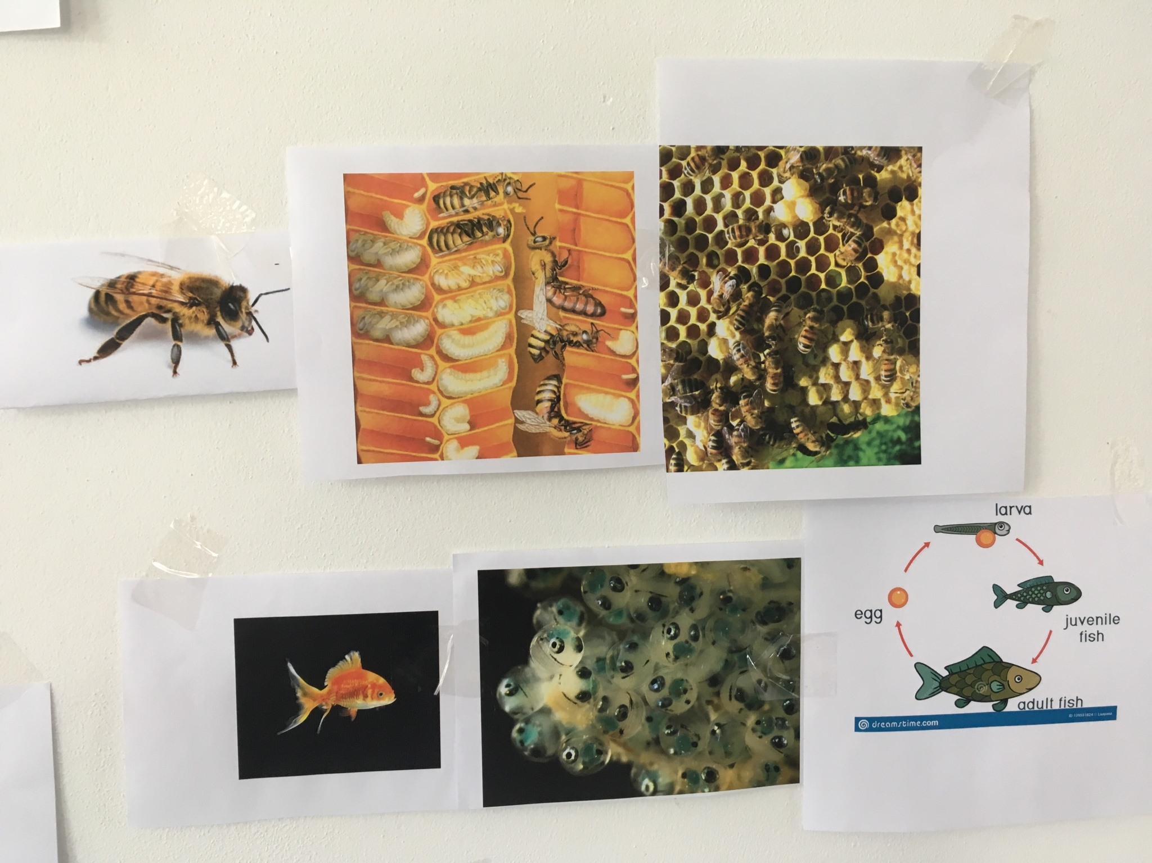

Slide 11
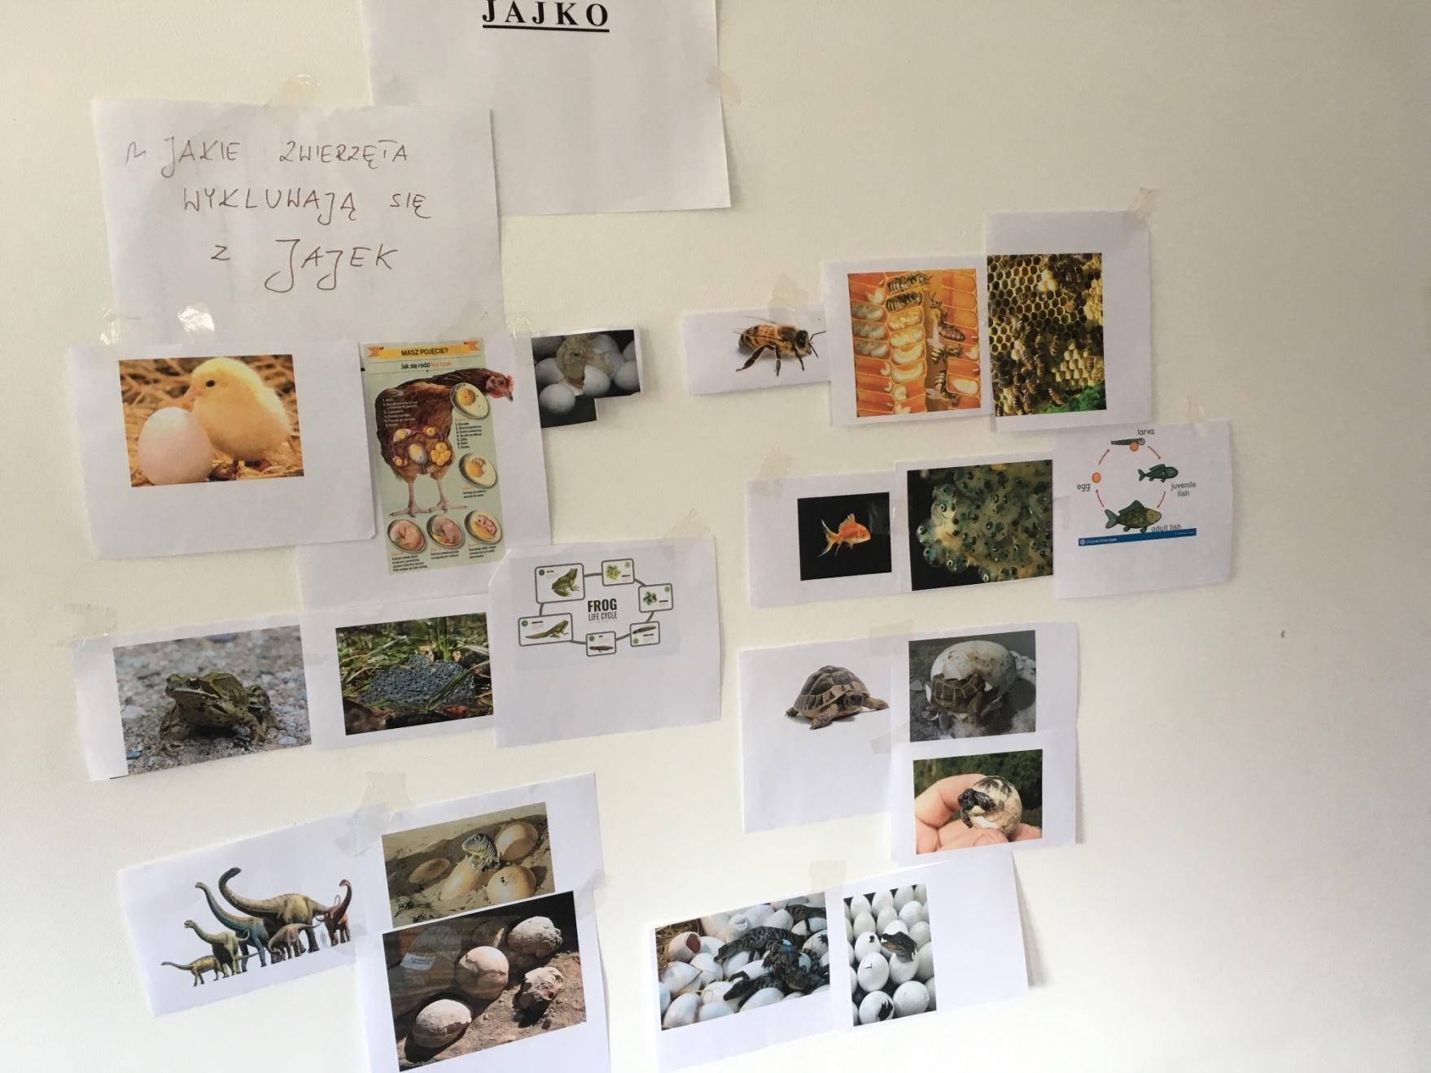

Slide 12
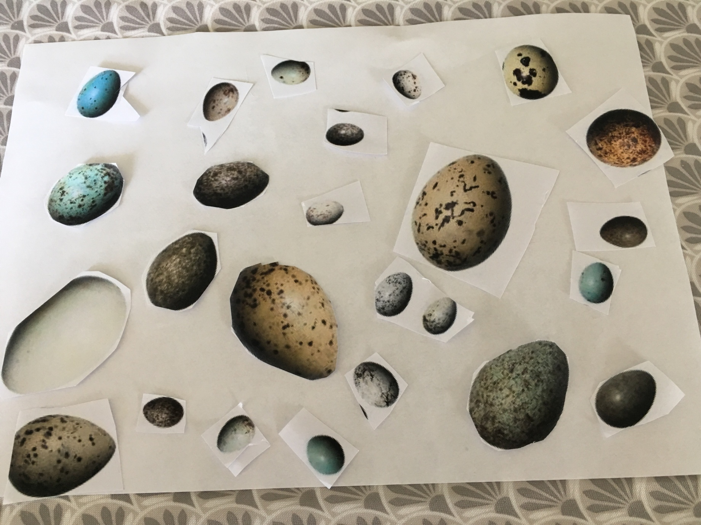

Slide 13
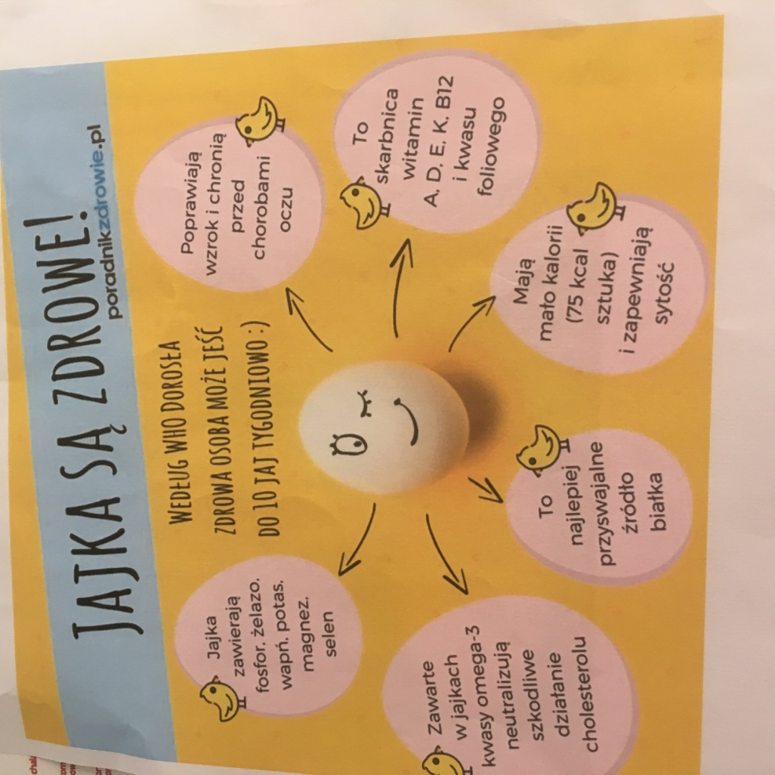
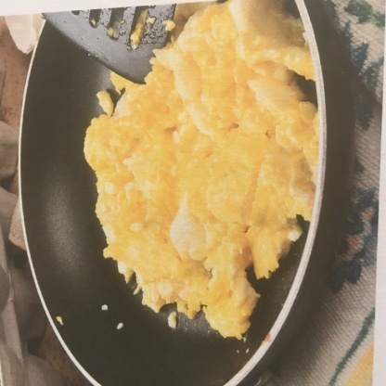
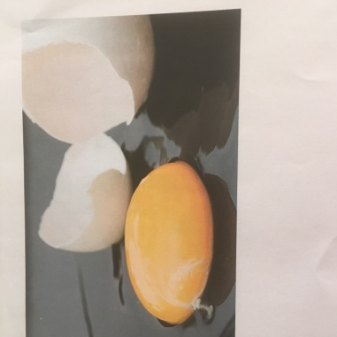
Dzień trzeci – z czego zbudowane jest jajko
Odróżniamy jak wygląda jajko surowe, jak ugotowane.
Przekonujemy, że jajko może być ugotowane na miękko i na twardo ☺

Slide 14
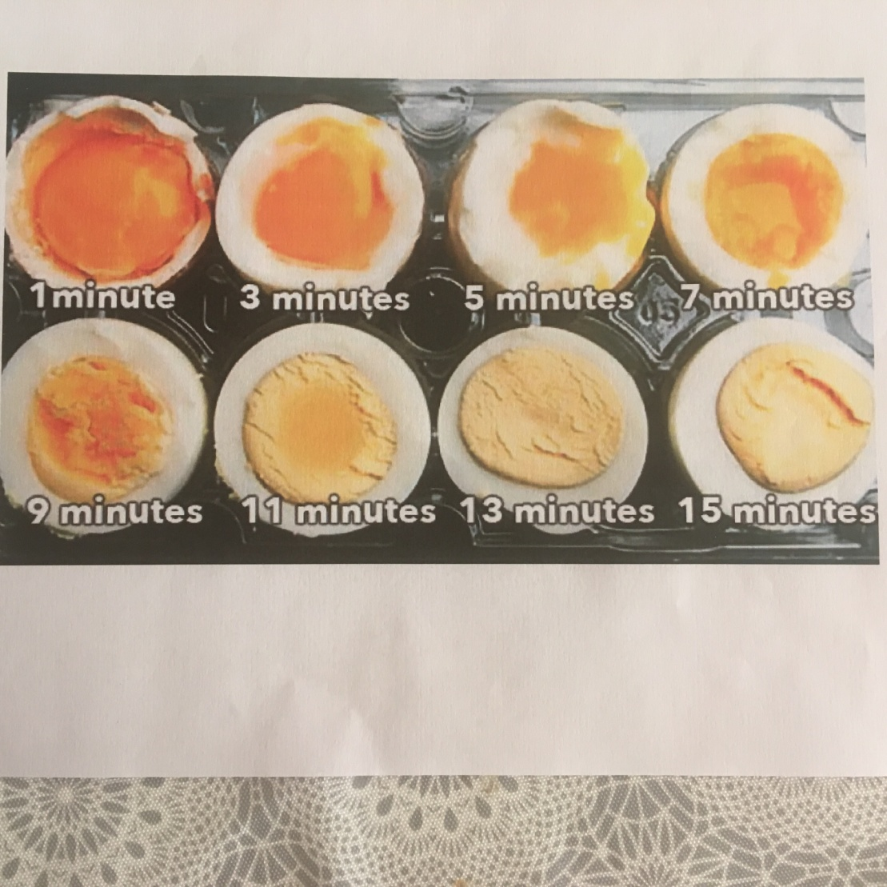

Slide 15
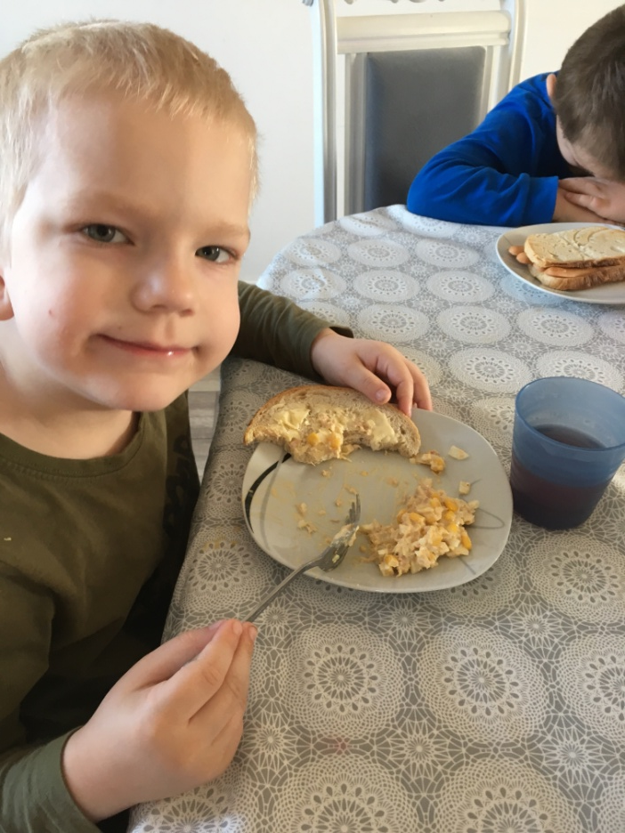
Zrobiliśmy pastę jajeczną – aktualnie ulubione śniadanie Artura ☺

Slide 16
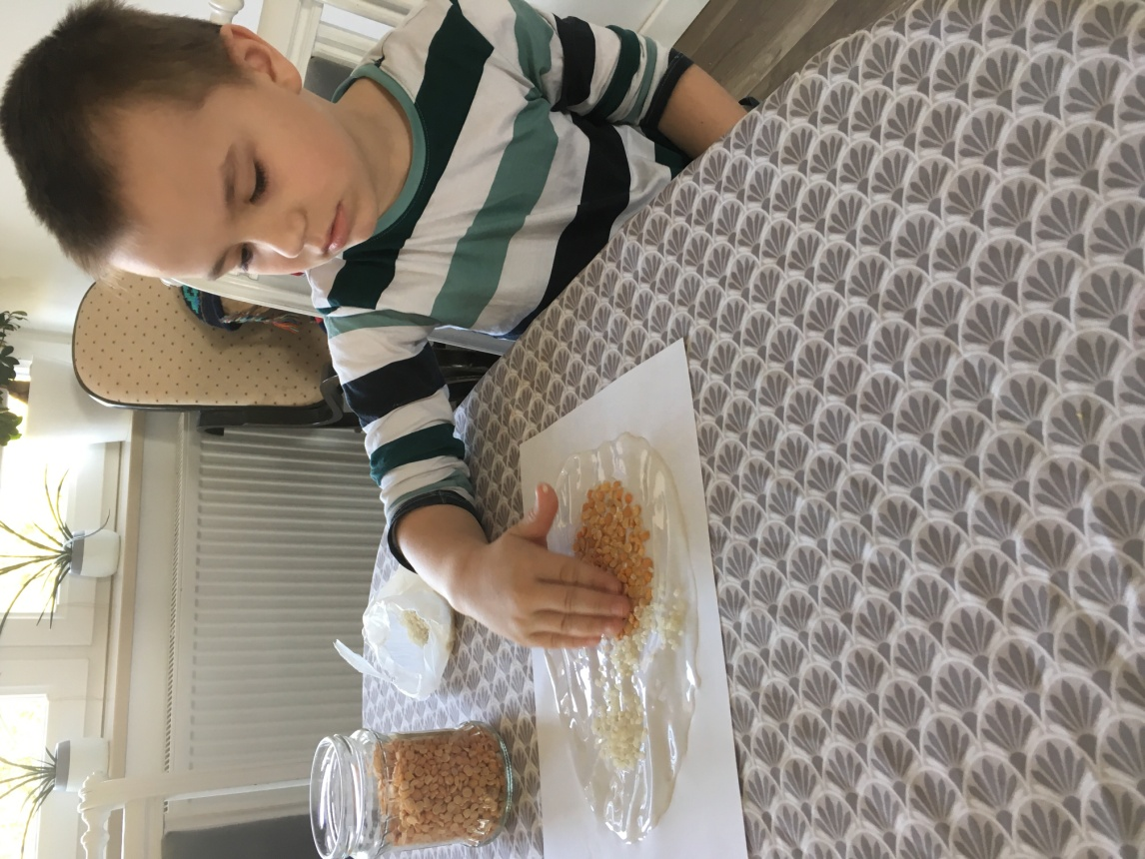
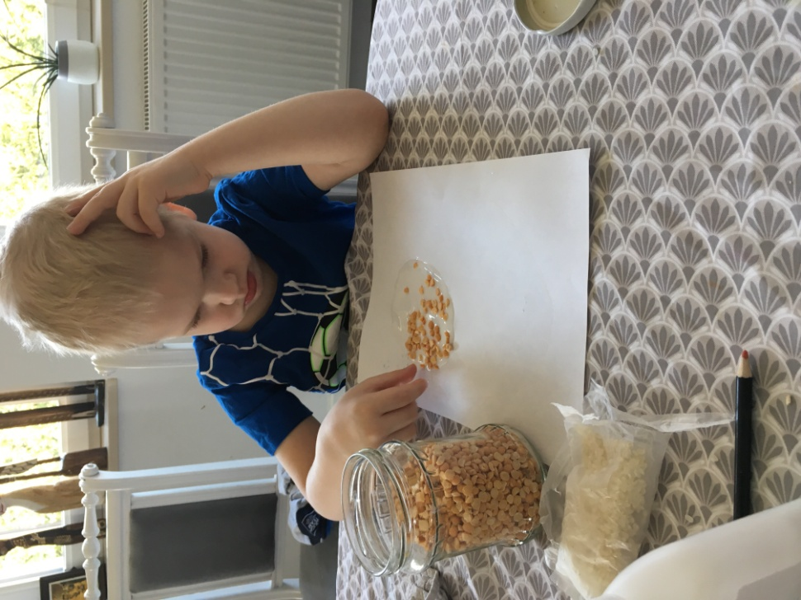
Wykonaliśmy prace plastyczne „Z CZEGO SKŁADA SIĘ JAJKO”

Slide 17
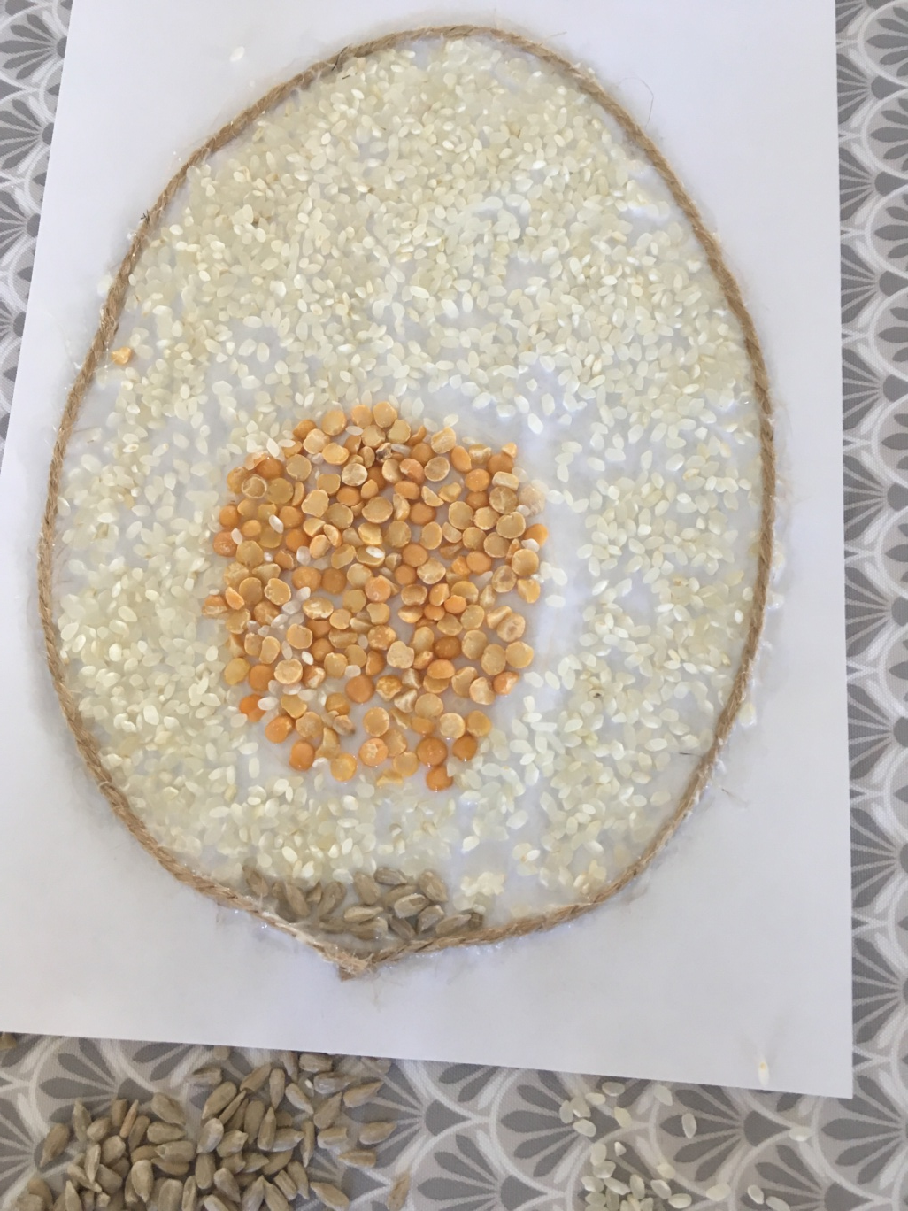

Slide 18
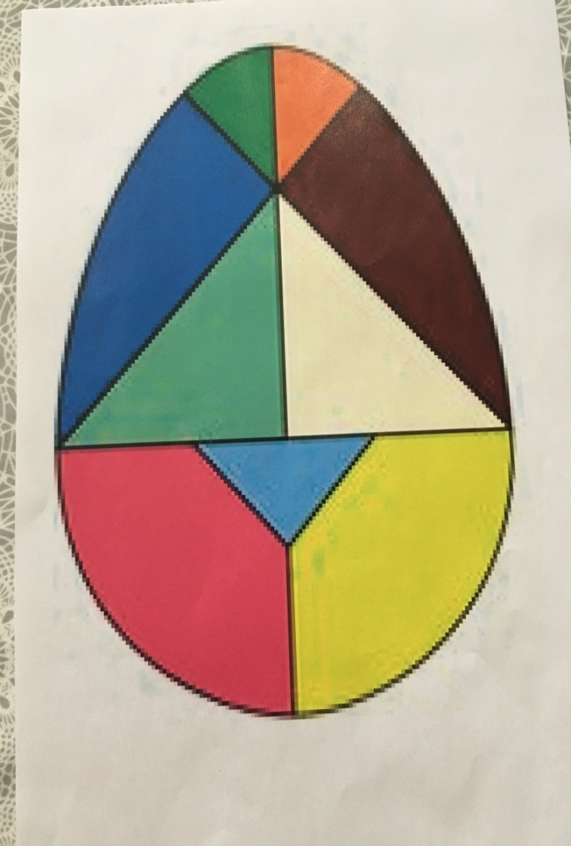
Dzień czwarty – JAJKO KOLUMBA (TANGRAM)
Dzisiaj z układanki w kształcie jajka budowaliśmy różne ciekawe kształty ☺

Slide 19
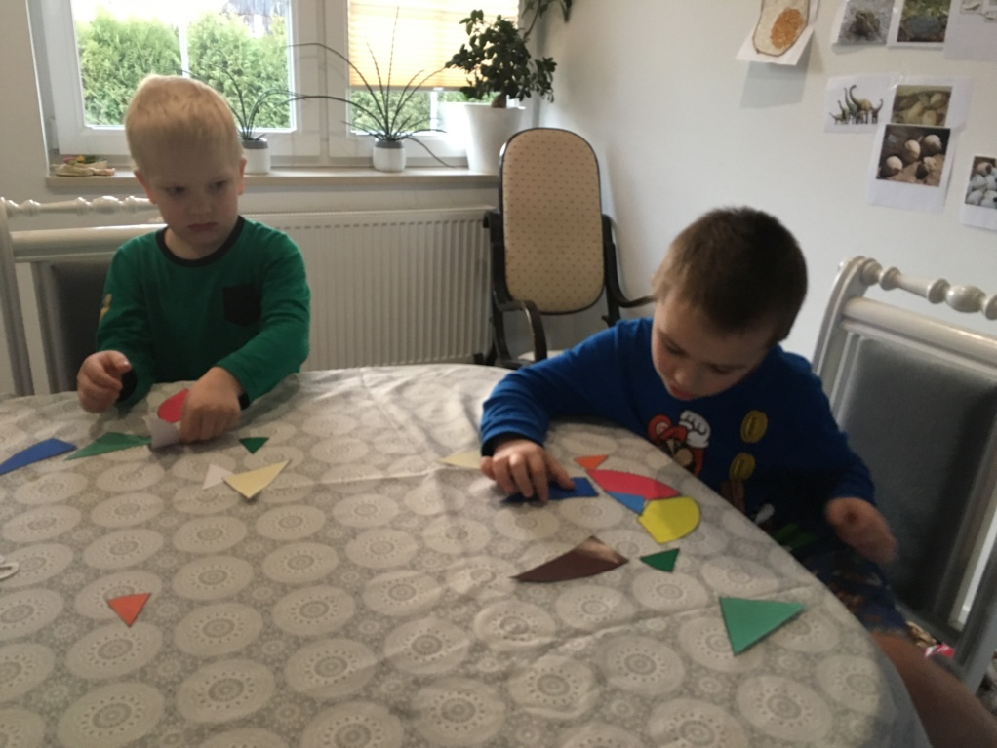
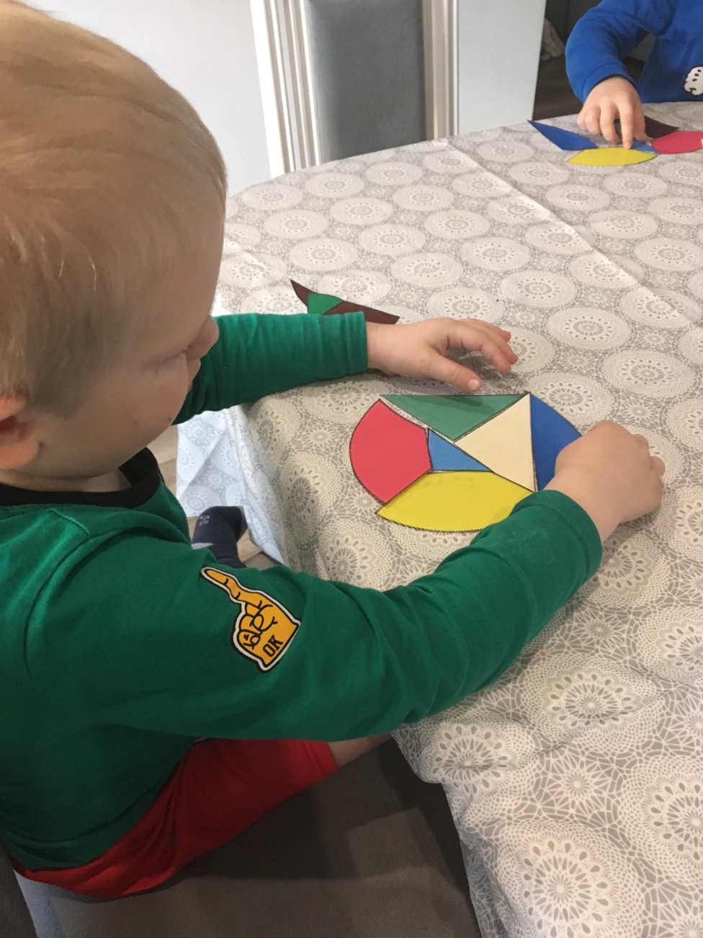

Slide 20
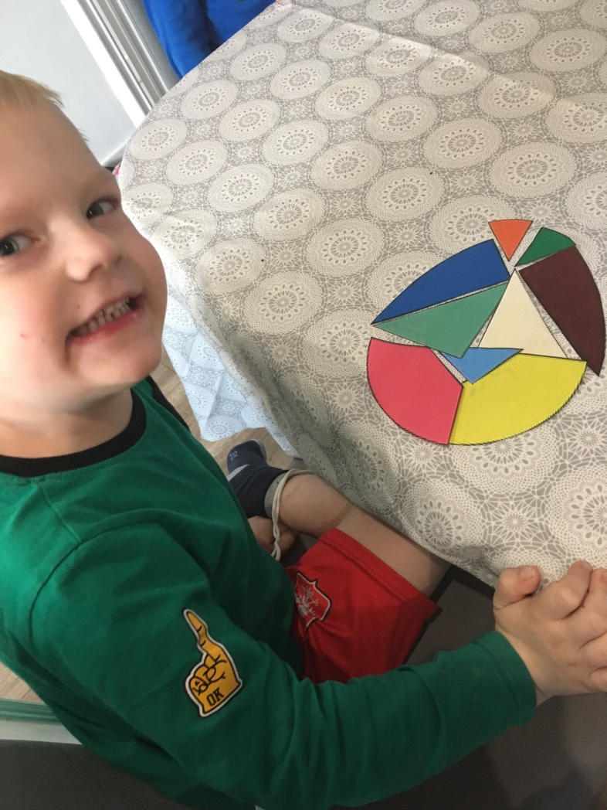

Slide 21
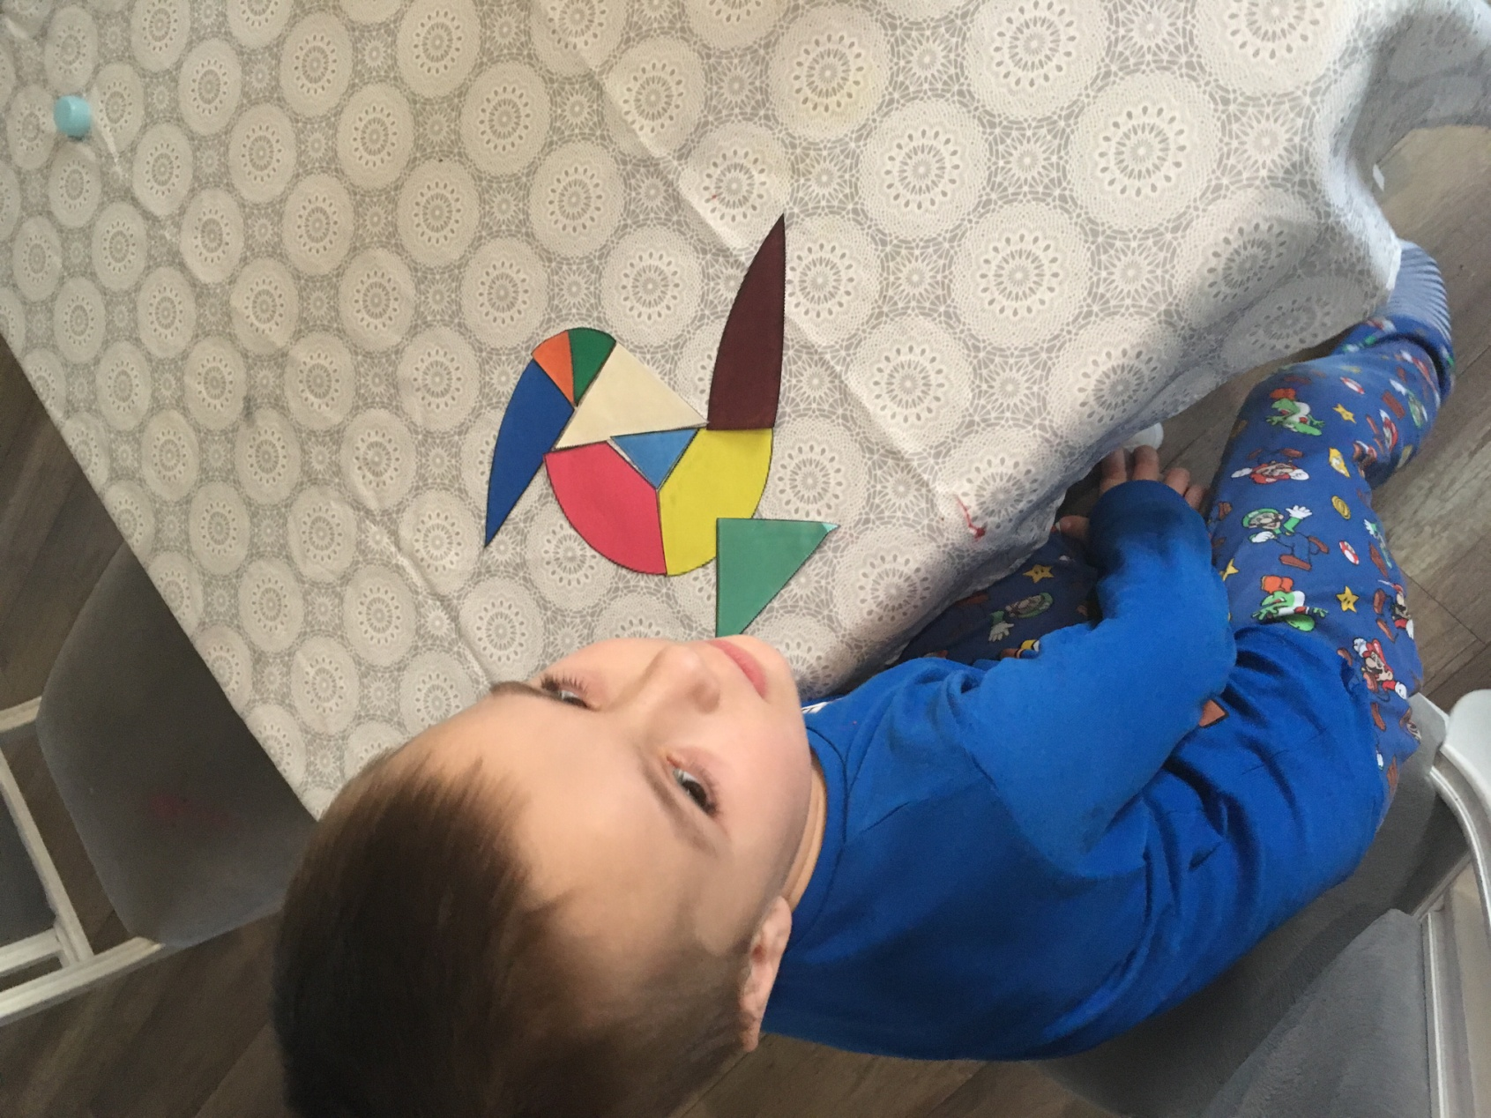

Slide 22
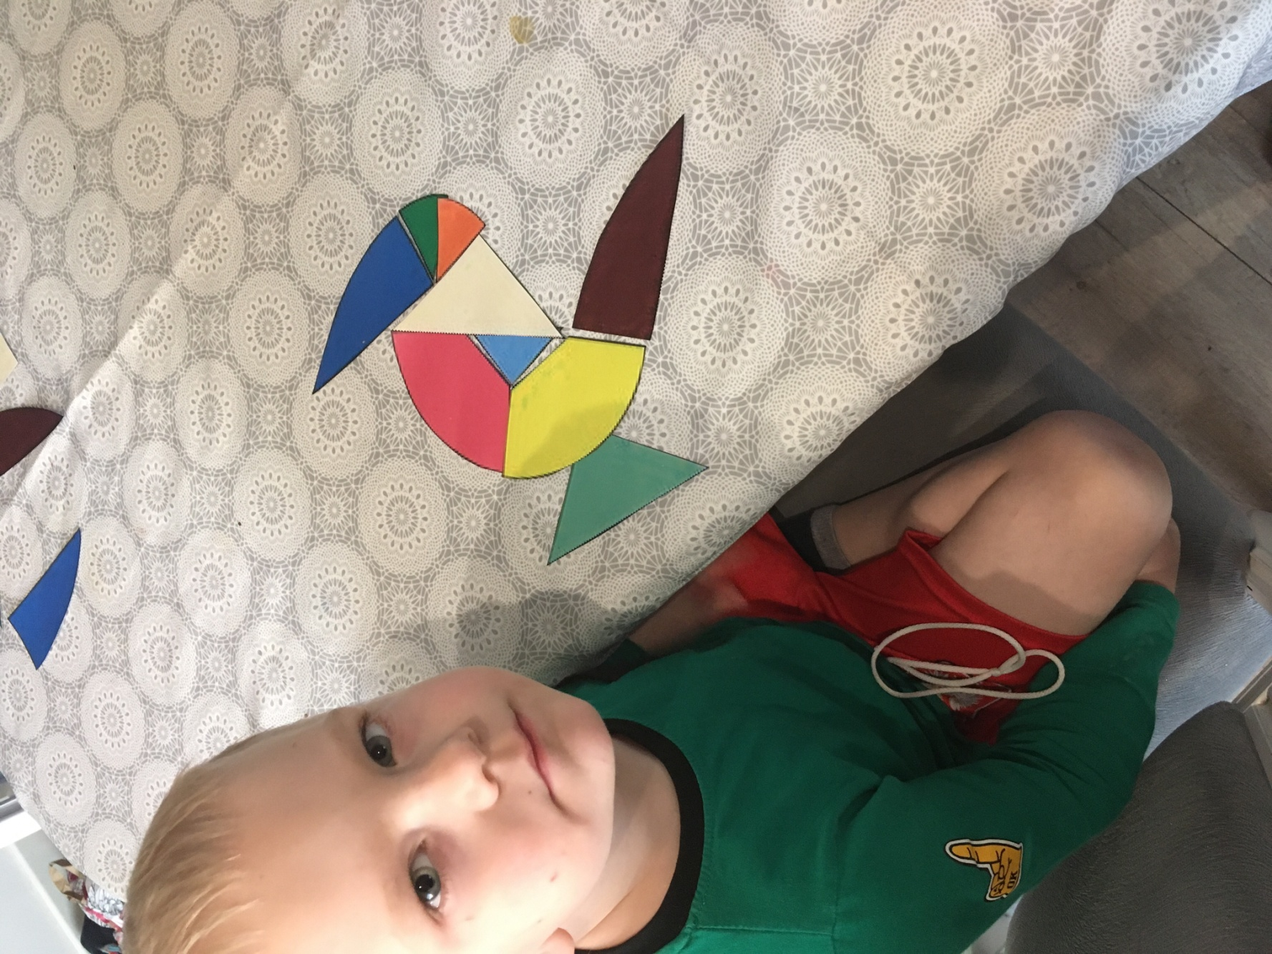

Slide 23
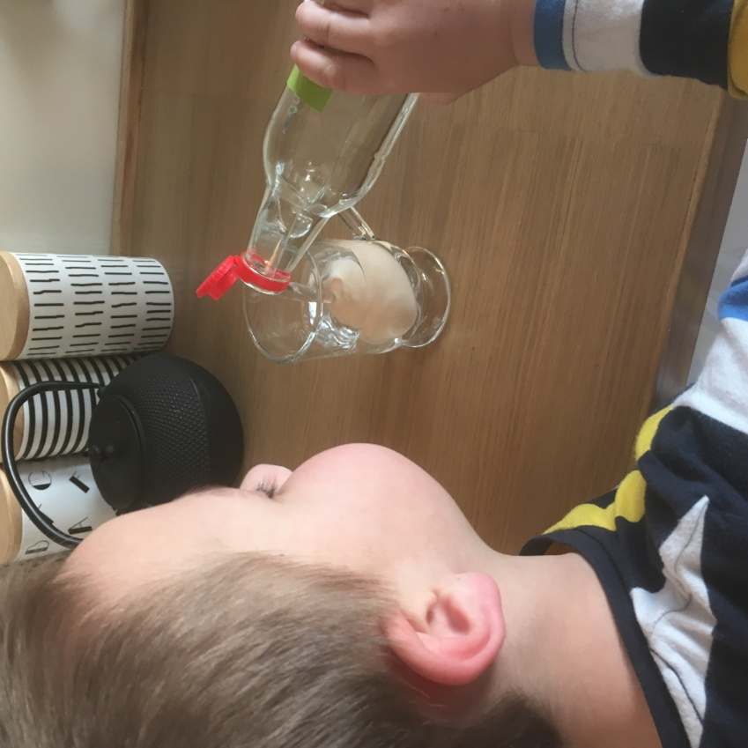
A międzyczasie jeszcze:
- Wykonaliśmy doświadczenie GUMOWE JAJKO
Surowe jajko umieściliśmy w szklance, zalaliśmy je octem.
Po upływie 24h sprawdziliśmy co stało się z jajkiem – ocet rozpuścił wapienną skorupkę co spowodowało, że jajko stało się sprężyste jak guma ☺

Slide 24
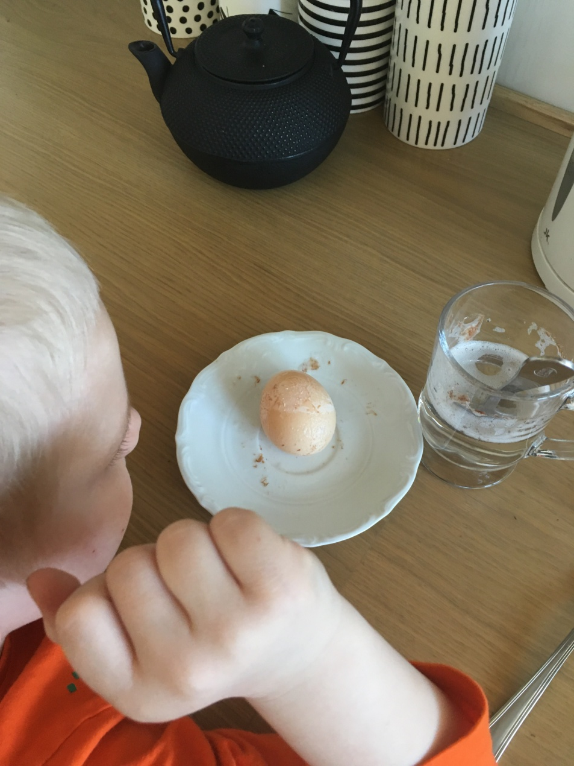
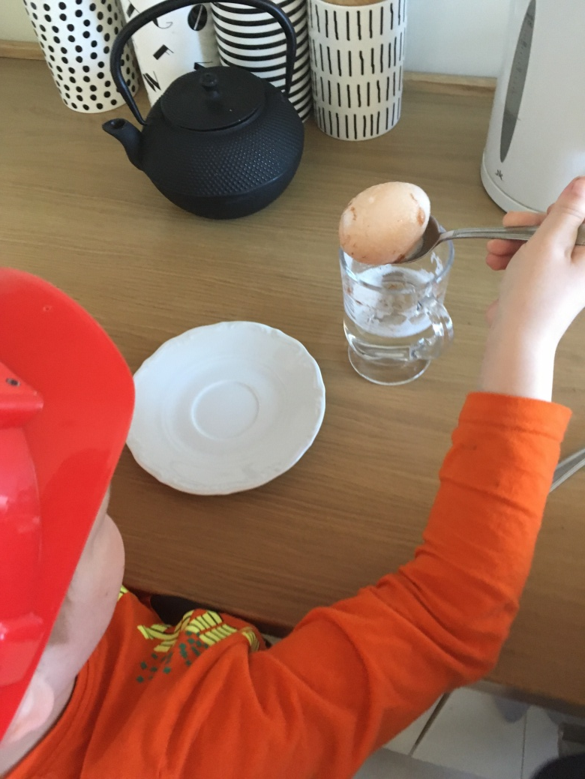

Slide 25
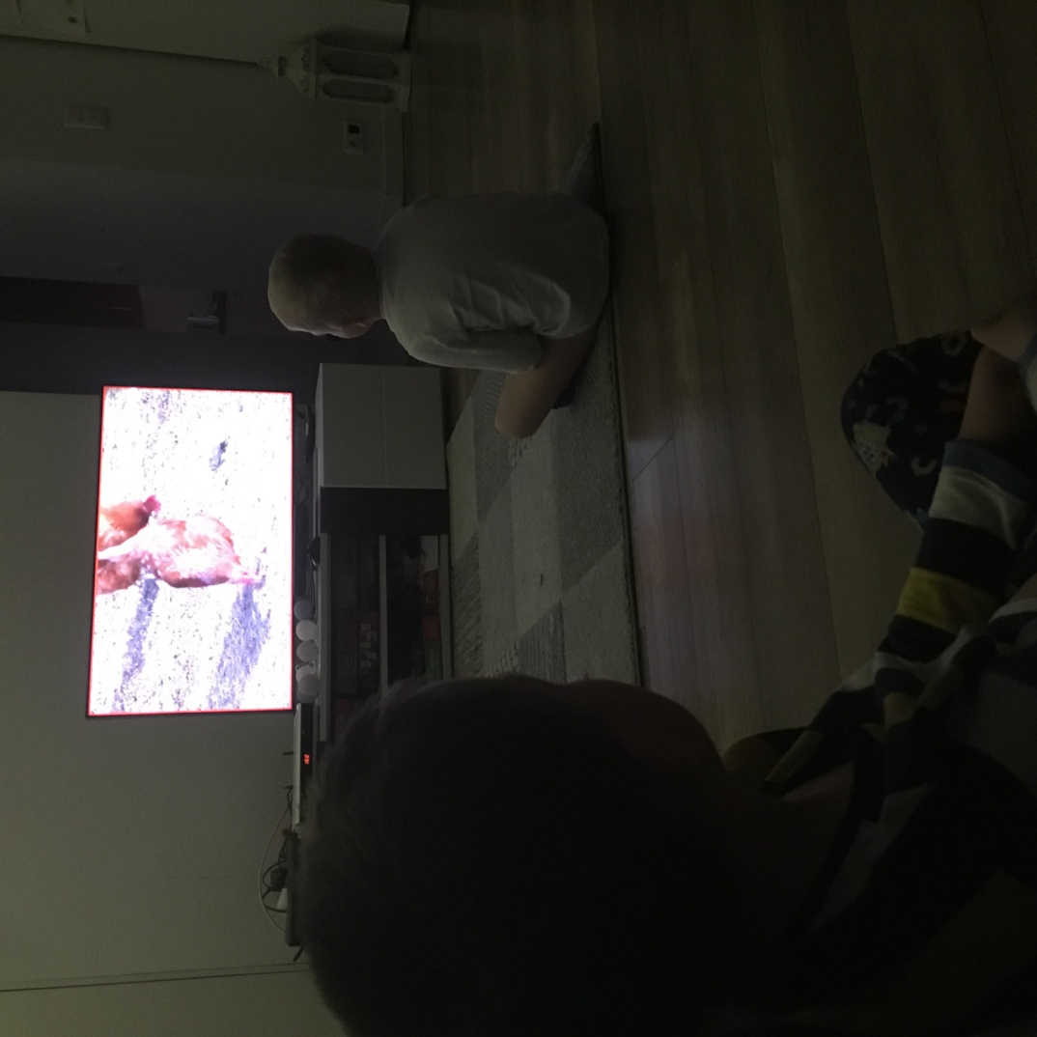
Obejrzeliśmy filmik edukacyjny o życiu zwierząt na wsi, w którym m. in. można zobaczyć jak kura wysiaduje jajko, jak wykluwa się kurczak i że potrzebny jest też kogut ☺

Slide 26
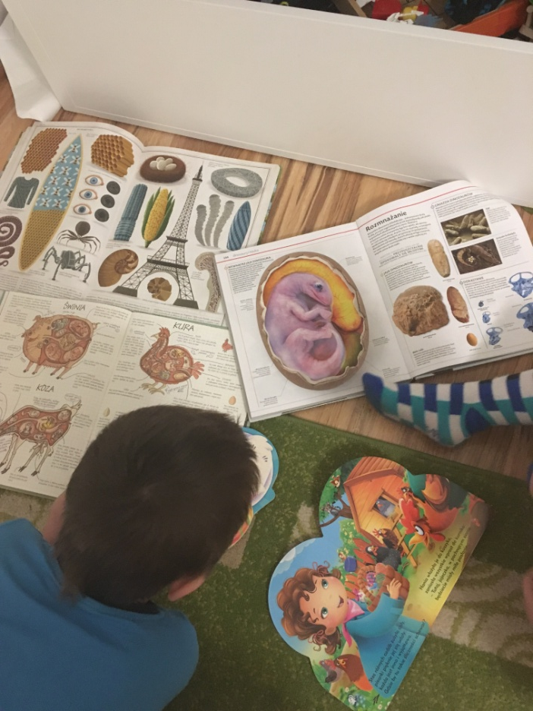
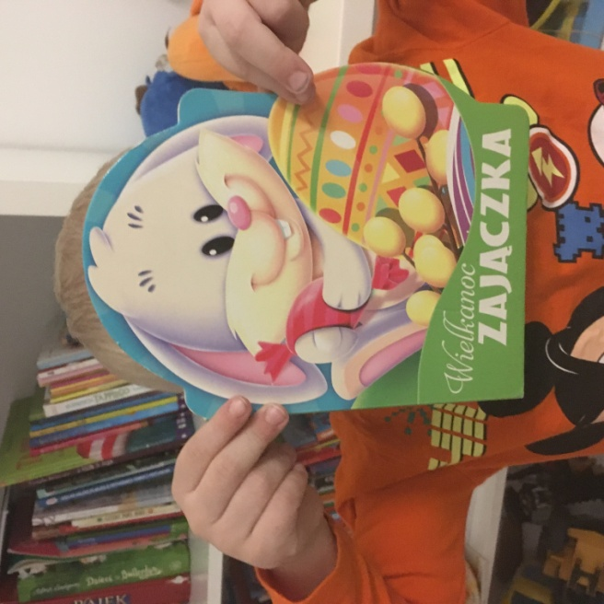
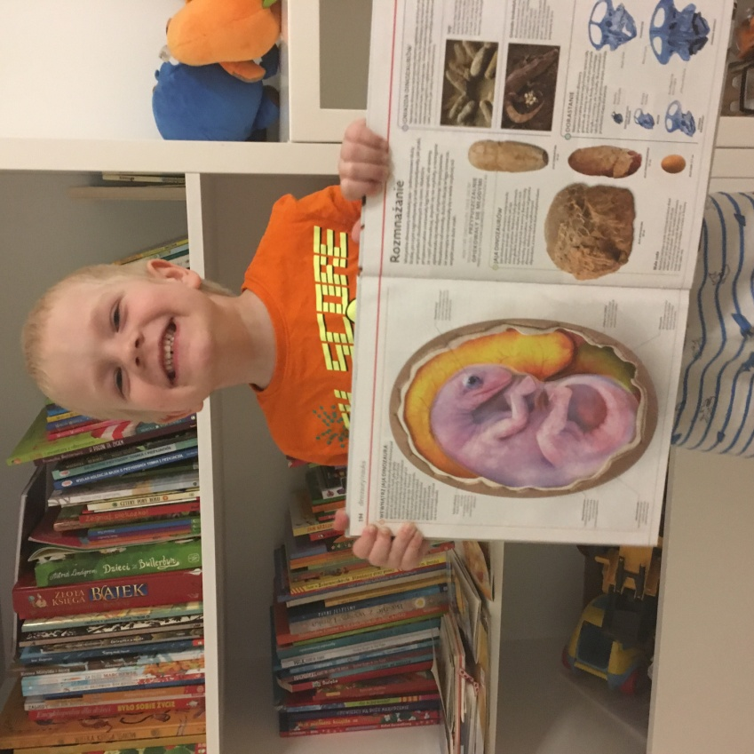
- Szukaliśmy śladów jajek także w naszej biblioteczce

Slide 27
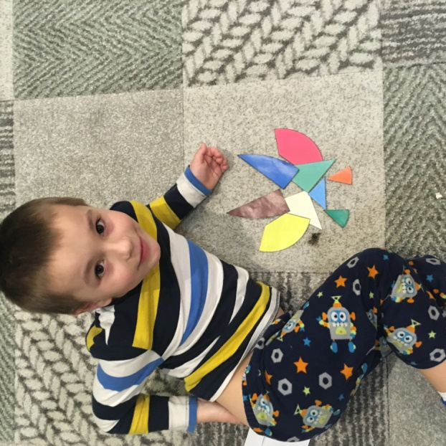
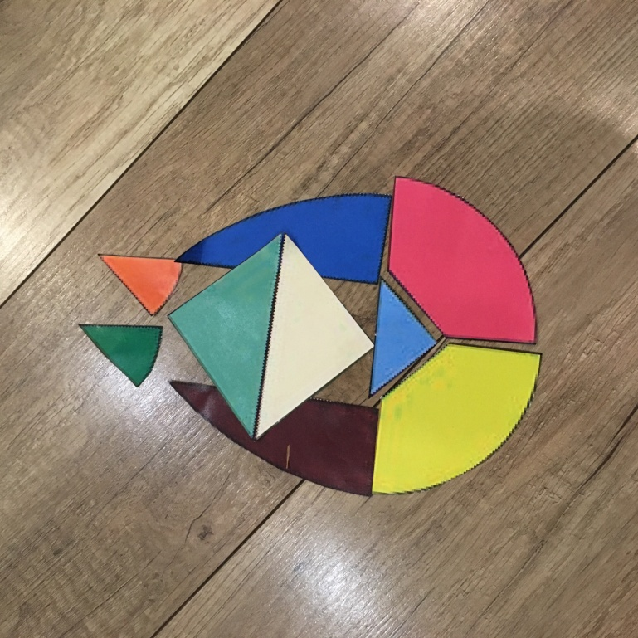
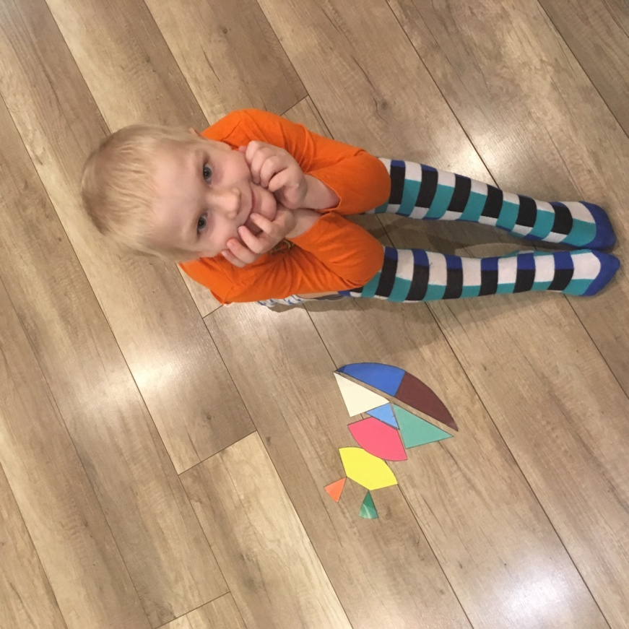
- I jeszcze trochę układaliśmy

Slide 28
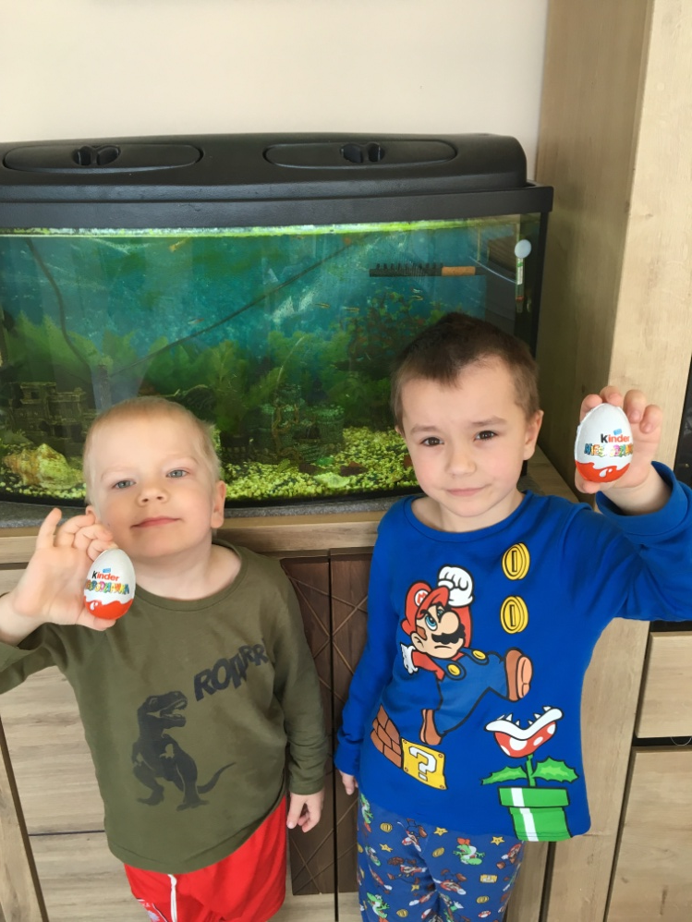
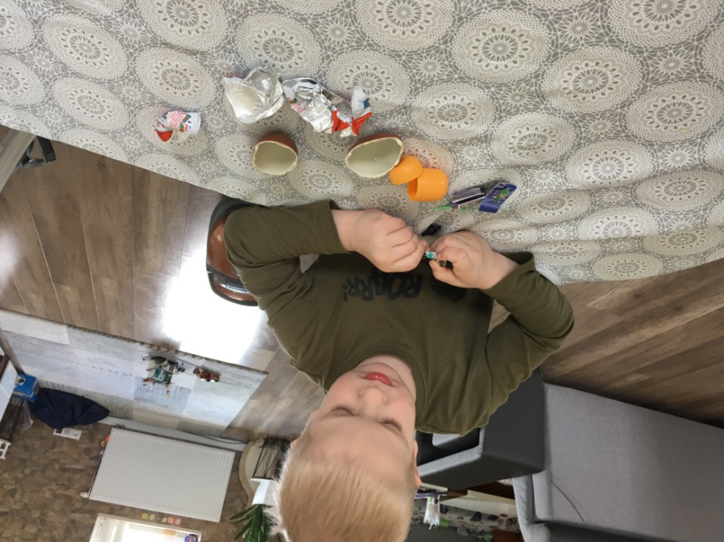
A w nagrodę JAJKO NIESPODZIANKA ☺

Slide 29
KONIEC ☺

